Slide 1
阿里云简介

Slide 2
完整的产品体系架构
“通用”云服务市场
行业解决方案（政府，金融，电商）
集群部署
Deployment
弹性计算服务
ECS
负载均衡服务
SLB
关系型数据库服务
RDS
对象存储服务
OSS
大数据处理服务
ODPS、ADS
……
集群监控
Monitoring
分布式文件系统
Distributed File System
任务调度
Job Scheduling
分布协同服务
Distributed Coordination Service
安全管理
Security Management
远程过程调用
Remote Procedure Call
资源管理
Resource Management
Linux
数据中心

Slide 3
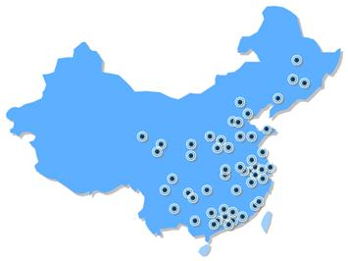




阿里云基础设施依托顶级的数据中心和优良的带宽资源
北京
5A
5A
青岛
阿里云CDN网络
遍布全国的500个CDN节点
5A
杭州
深圳、上海、香港、硅谷、新加坡……

Slide 4
传统IT架构与阿里云比对
负载均衡(F5)
负载均衡转换
SLB
负载均衡服务
监控
监控
应用服务器(X86)
应用部署及运行
ECS/Notify
弹性计算服务/消息服务
缓存服务器(X86)
缓存服务
OCS
开放缓存服务
运维
运维
数据库服务(IBM+Oracle+EMC)
关系型数据库
RDS/DRDS
关系型数据库服务
SAN交换机(Brocade)
光纤交换机
无需
安全
安全
非结构化数据存储设备(EMC)
非结构化数据存储
OSS
开放存储服务

Slide 5
传统IT架构与阿里云比对

Slide 6
















阿里云-云产品大图
弹性计算
数据库与存储
大规模计算
应用服务
ECS
云服务器
RDS
关系型数据库服务
ODPS
大数据计算服务
PTS
性能测试服务
SLB
负载均衡
OSS
开放存储服务
SLS
简单日志服务
ADS
分析数据库服务
ESS
弹性伸缩服务
OTS
开放结构化数据服务
MTS
多媒体转码服务
安全管理
VPC
虚拟网络
云盾
安全体检、安全管家
OCS
缓存服务
云监控
站点可用性监控
服务器监控
CDN
内容分发网络

Slide 7
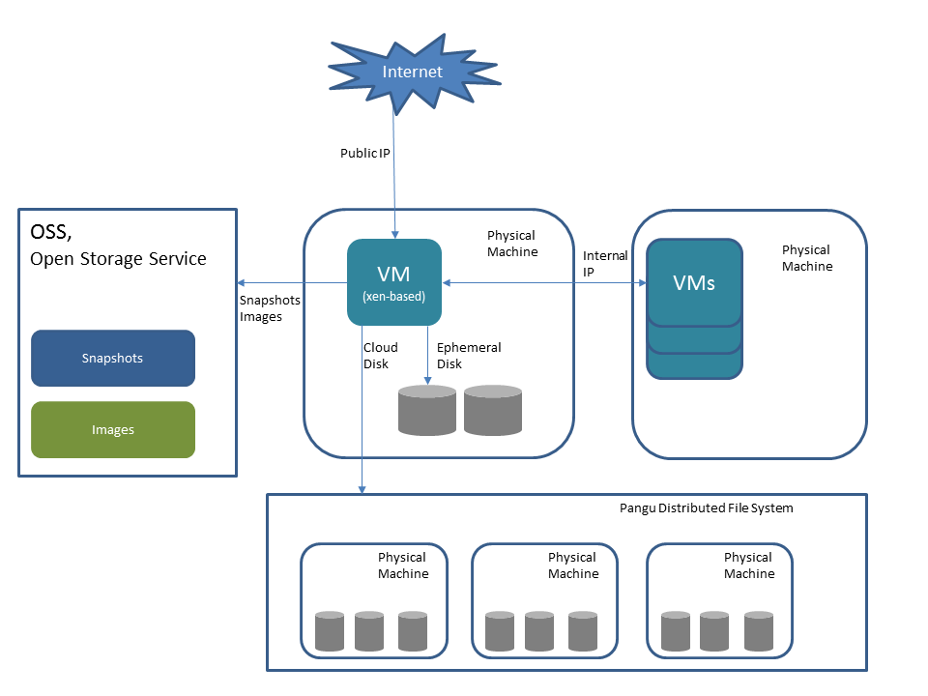
ECS是可靠和安全的弹性服务器
弹性，按使用付费，应用的运行环境
功能
GuestOS支持Linux和Windows多个发行版
云磁盘提供高IOPS，数据高可靠自动多份数据拷贝
临时磁盘提供高吞吐，可靠性要求较低的临时存储
增量快照备份到OSS
自定义镜像可支持快速复制用户运行环境
自动防御DDOS/CC等网络攻击，应用层入侵检测防御
国内最优的公网带宽

Slide 8
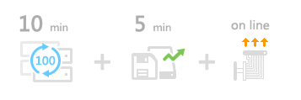



ECS是可靠和安全的弹性服务器
10分钟内可启动或释放100台云服务器
5分钟内停机升级CPU和内存
在线不停机升级带宽
服务可用性99.95%，数据可靠性99.999%
自动宕机迁移
数据备份和回滚
系统性能报警
多线接入
基于BGP的最优路由算法
防DDoS系统
安全组规则保护
多用户隔离
防密码破解

Slide 9
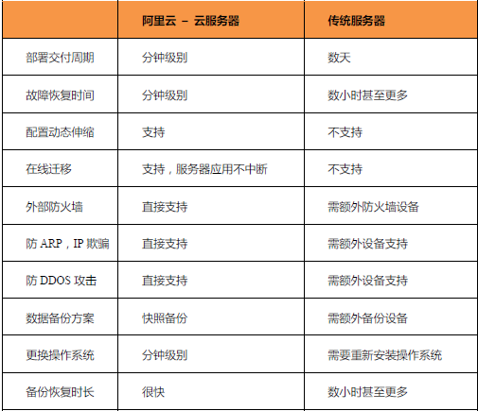
传统服务器与阿里云ECS比对

Slide 10
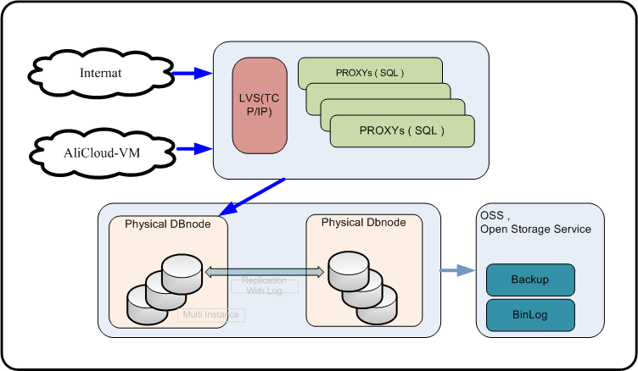


RDS是可靠和高性能的弹性关系数据库服务
快速部署，高可用，可弹性升级，易维护的数据库服务；
功能：
多引擎支持：MySQL、SQLServer 2008、Postgres SQL、PPAS
自动防御DDOS攻击以及SQL注入攻击；
用户可配置白名单；
自动备份服务(用户可配置)
快速DOWN机切换
SQL日志审计
实例自动诊断
异地灾备
读写分离

Slide 11
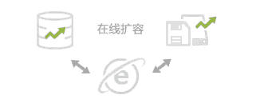
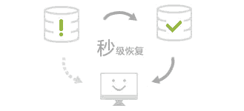
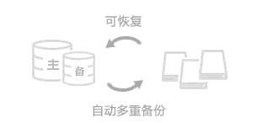
RDS是可靠和高性能的弹性关系数据库服务
在线无缝升级，数据库访问不间断
内存和磁盘可灵活扩容
磁盘（随机读写）IOPS可达12000
99.95%的服务可用性
RDS采用主从热备的架构，主机故障时后备机秒级完成无缝切换
99.9999%的数据可靠性
自动多重备份数据库，可回滚到任意备份点
采用高可靠的磁盘阵列

Slide 12
自建数据库与阿里云RDS比对

Slide 13
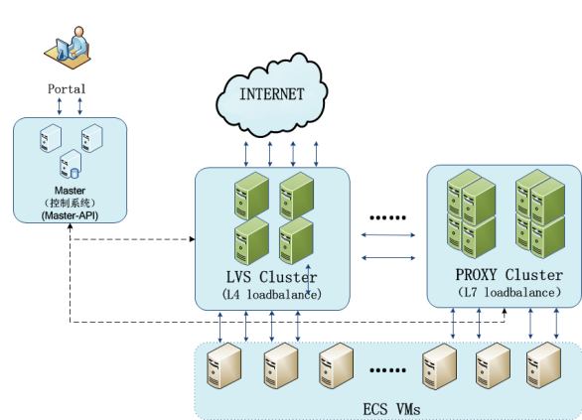
SLB是高可用和安全的低成本负载均衡
高可用、低成本、安全、按量付费。通过流量分发扩展应用系统对外的服务能力，通过消除单点故障提升应用系统的可用性。
功能
当前提供4层（TCP协议）和7层（HTTP协议）的负载均衡服务。
可以对后端ECS进行健康检查，自动屏蔽异常状态的ECS，待该ECS恢复正常后自动解除屏蔽。
提供会话保持功能，在Session的生命周期内，可以将同一客户端请求转发到同一台后端ECS上。
支持加权轮询（WRR），加权最小连接数（WLC）转发方式。
支持针对监听来分配其对应服务所能达到的带宽峰值。
可以支持公网或私网类型的负载均衡服务。

Slide 14
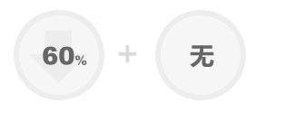

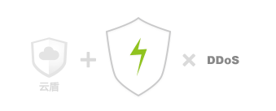
SLB是高可用和安全的低成本负载均衡
与传统硬件负载均衡系统高投入相比成本能下降60%，
私网类型实例免费使用
无需一次性采购昂贵的负载均衡设备
无需运维投入
采用全冗余设计，无单点，可用性高达99.99%
根据应用负载进行弹性扩容，在流量波动情况下
不中断对外服务
结合云盾提供防DDoS攻击能力，包括：CC、
SYN flood等DDoS攻击方式。

Slide 15
OSS是可靠和安全的海量高并发高性能的非结构化存储
海量，弹性，低成本，按量付费
功能
提供对象（object）的读、写、删除和拷贝
支持大文件的分片并发上传和下载，支持断点续传
随访问量和存储量的增长，OSS后台会自动扩展，无需用户干预
通过加密身份验证机制确保数据安全，并支持以bucket为单元设定访问权限，一个bucket可以包含无限多的object
提供日志记录，方便追查访问来源以及进行多维度分析
提供标准 RESTful协议的API接口以及多语言的SDK
http://<bucket>.oss.aliyuncs.com/pathname/to/object
LB
LVS
负载均衡
协议接入层
Restful协议
协议处理、访问控制
数据访问层
Key-Value引擎
分区、索引
持久存储层
Pangu
持久、冗余、容错

Slide 16
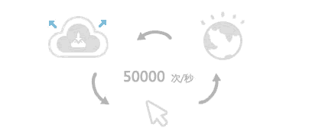
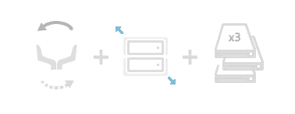

OSS是可靠和安全的海量高并发高性能的非结构化存储
存储容量无限扩展
每秒请求数超过50000次
多线BGP网络确保全国各地访问流畅
服务可用性高达99.9%
系统规模自动扩展，对外服务不受影响
数据三重备份，可靠性达到99.99999999%
多层次安全防护和防DDoS攻击
多用户隔离机制
提供访问日志有助于追查非法访问

Slide 17
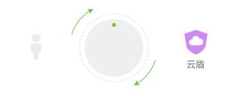
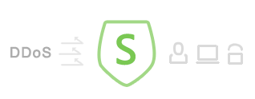
云盾低成本和易部署的网站安全防御服务
无需为你的云服务器购买昂贵安全设备、进行复杂的安全配置、用户只需开通云盾安全服务，网站即可获得全面安全保护
通过主动防御和风险提醒方式，对DDoS和黑客入侵提供实时防护和提醒,同时定期对网站潜在的风险进行检测和提醒,解除您的一切安全顾虑

Slide 18
云盾主要功能
防网络攻击
  具备强大的防网络攻击能力，支持对DOS/DDOS攻击的防御，可清洗或拦截SYN-Flood、UDP Flood、Ping-of-Death和CC等各类拒绝服务攻击。
网络访问控制
  所有的云内系统提供了虚拟的动态防火墙，以方便进行网络访问控制。默认情况下，各用户的系统间是无法相互访问的，必须经过配置虚拟动态防火墙的策略来实现相互访问。虚拟动态防火墙不但支持丰富的ACL控制策略，还提共基于策略的通路查询、故障排查和策略审计功能。
入侵检测
  云平台实现了对全局流量的监控，可以全面有效地应对黑客入侵。一旦发现可疑的入侵行为，云平台将自动报警，并结合其他监控手段及时定位入侵源头和目标，及时加以阻击。
漏洞扫描
  云平台提供全面的系统漏洞扫描服务，周期性地对云内的系统进行已知漏洞和后门的不断扫描，一旦发现问题将及时预警。

Slide 19

云监控是简单易用和便捷及时的云服务器健康监控服务
有效支持多种监控类型
站点可用性监控和服务器监控涵盖了常用的各种监控类型，有效支持诸如：URL监控、Ping监控、TCP端口监控、UDP端口监控、DNS监控、SMTP监控、FTP监控、CPU利用率监控、内存利用率监控、磁盘空间利用率监控等。
简单易用
阿里云云服务的监控不需要您进行任何的配置，ECS的监控需要您开通云盾服务。用户自定义监控只需进行简单地配置
多种报警方式
目前支持手机短信、邮件提醒和旺旺消息3种方式，将您网站或服务器的故障发送给您，确保您及时获取故障信息并响应处理。

Slide 20
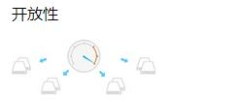
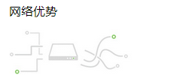

云监控是简单易用和便捷及时的云服务器健康监控服务
分布式节点技术支持多IDC接入
开放API保障其他云产品和服务的灵活接入
开放的规则和数据接口允许用户自定义数据监控
阿里云多IDC间内网数据传输，不占用客户公网资源
骨干网络多线接入
多节点间的可靠、高效的数据传输
支持对业务数据的通用统计，从各个角度反应服务的运行情况
基于云平台的无限数据存储，支持对历史数据的无限回溯，通过历史看未来
支持灵活的可用性统计

Slide 21










整体参考架构
CDN
负载均衡：
SLB提供DNS域名解析及流量负载均衡
SLB
Web服务层 ：
运行在ECS实例上的Web服务器集群，可灵活扩展
云盾
云监控
业务处理
决策分析
ECS实例：Web服务器
查询服务
应用服务层：
运行在ECS实例上的应用服务器集群，可灵活扩展
业务处理系统
图像文件
查询系统
分析系统
数据层：
RDS的MySQL数据库创建一个高可用架构，可灵活扩展；
OSS支持海量非结构化分布式存储；
ADS分析数据库服务；
ODPS支持数据仓库和大数据存储与分析；
ECS实例：查询应用服务器
ECS实例：应用服务器
ECS实例：BI服务器
OCS：
缓存服务
数据刷新
OSS：
对象存储服务
ADS：
分析数据库服务
数据加载
安全及监控：
云盾
云监控
数据库备份
ODPS：
数据仓库/大数据分析
RDS：数据库
数据加载

Slide 22
同城异地容灾参考架构
网上流量
正常情况：
正常情况下，数据走蓝线，4台ECS都提供应用服务
A可用区
负载均衡SLB
（A+B多可用区）
B可用区
容灾切换：
假如A可用区发生硬件故障，切换后数据走红线，B区ECS都提供应用服务（通过弹性伸缩增加新的ECS支撑业务）
弹性伸缩
ECS
应用集群
数据同步
云数据库RDS
（A+B/主从模式）

Slide 23
Thanks!

